Slide 1
PROFESOR
CARLOS PAZMIÑO
MSIG-ING.SISTEMAS COMPUTACIONALES

Slide 2
TERCERO
Manejo de Menú, Imágenes, Css
MSIG.ING. CARLOS PAZMIÑO

Slide 3

El Objetivo de esta clase es aprender a modificar los menús, insertar imágenes y modificar y añadir Css

Slide 4
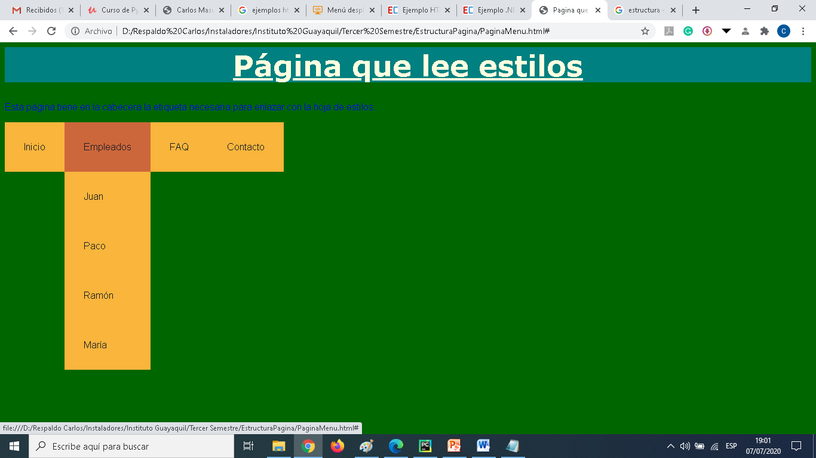
MENU DENTRO DE UNA PAGINA HTML5

Slide 5
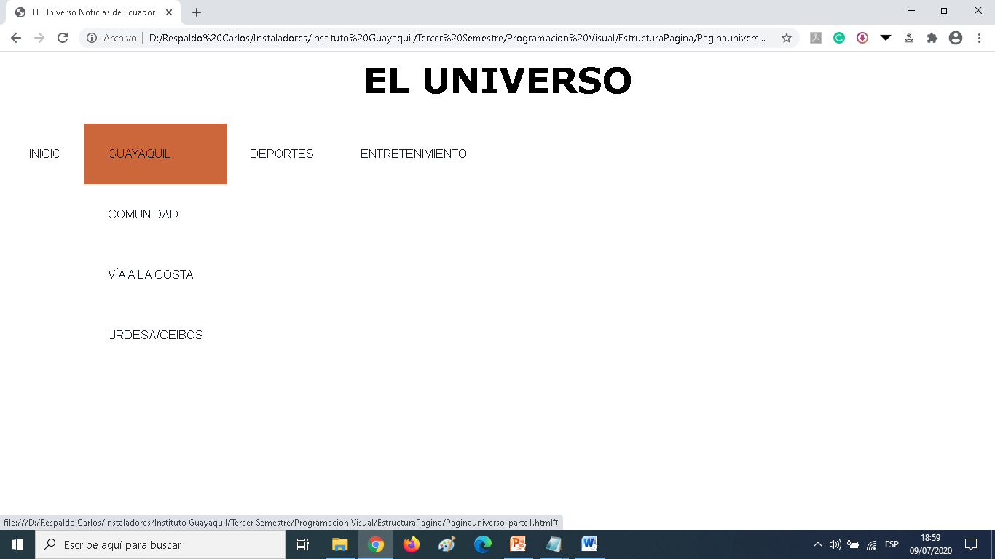
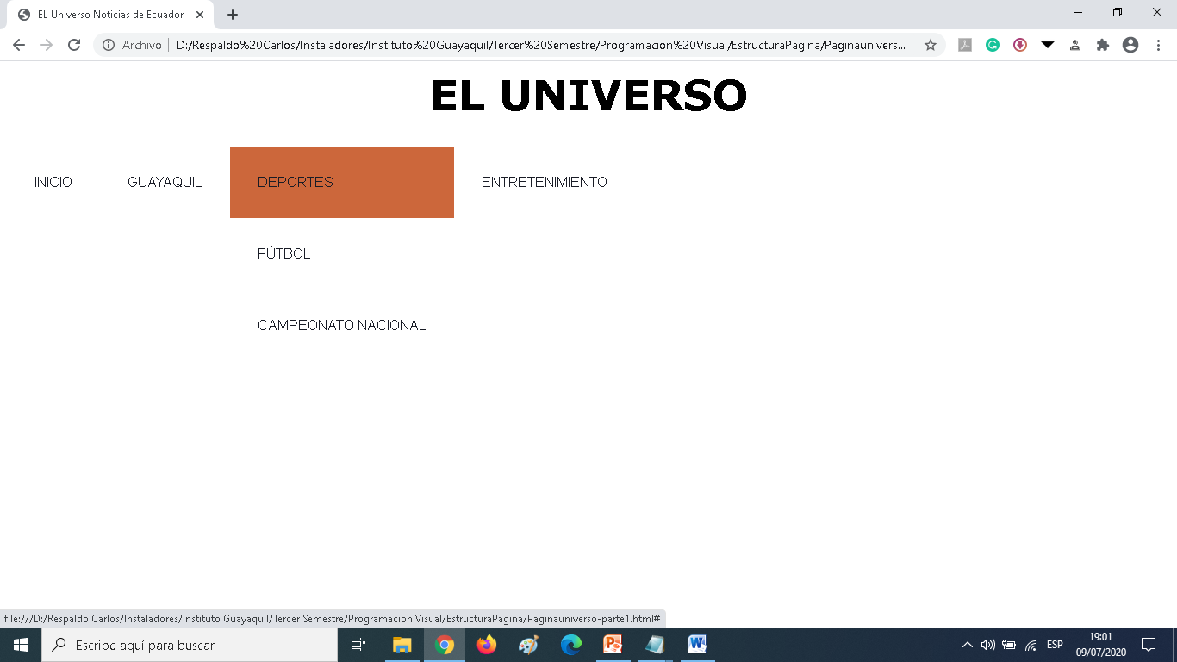
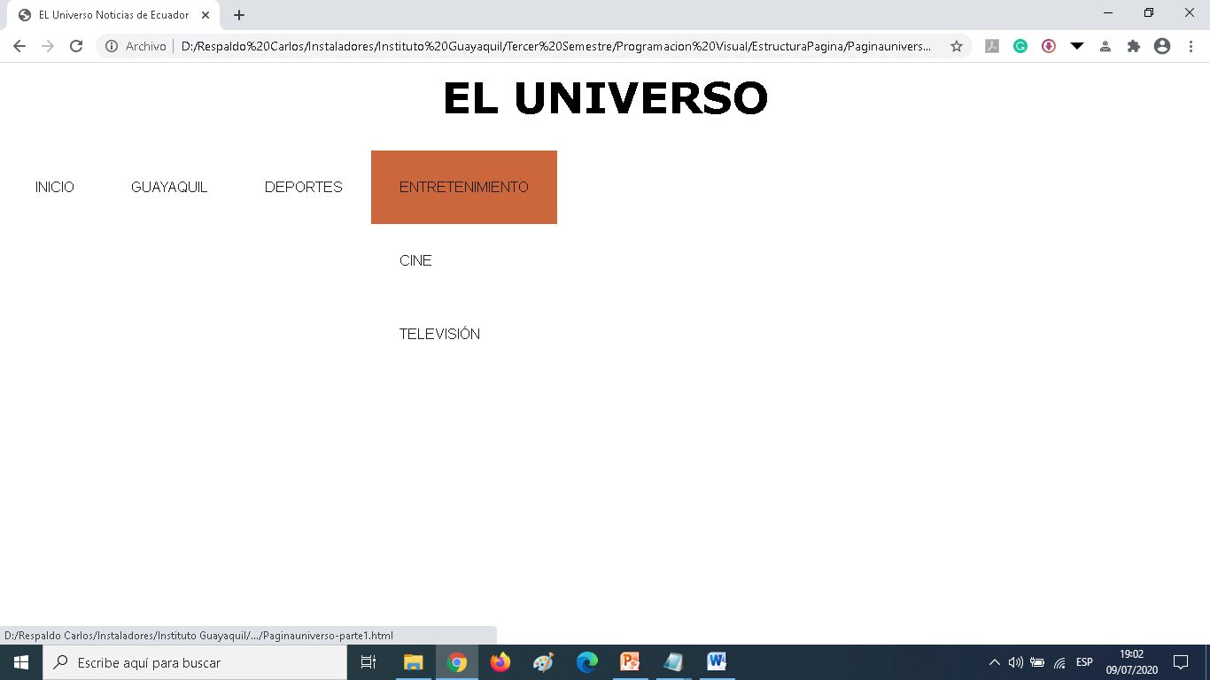
Taller 2: Modificar el HTML de la clase anterior para que se parezca a la pagina del diario Universo.

Slide 6
Taller 2: Modificar el HTML donde se crea el menú
<li><a href="#">DEPORTES</a>
<ul>
<li><a href="#">FÚTBOL</a></li>
<li><a href="#">CAMPEONATO NACIONAL</a></li>
</ul>
</li>

Slide 7
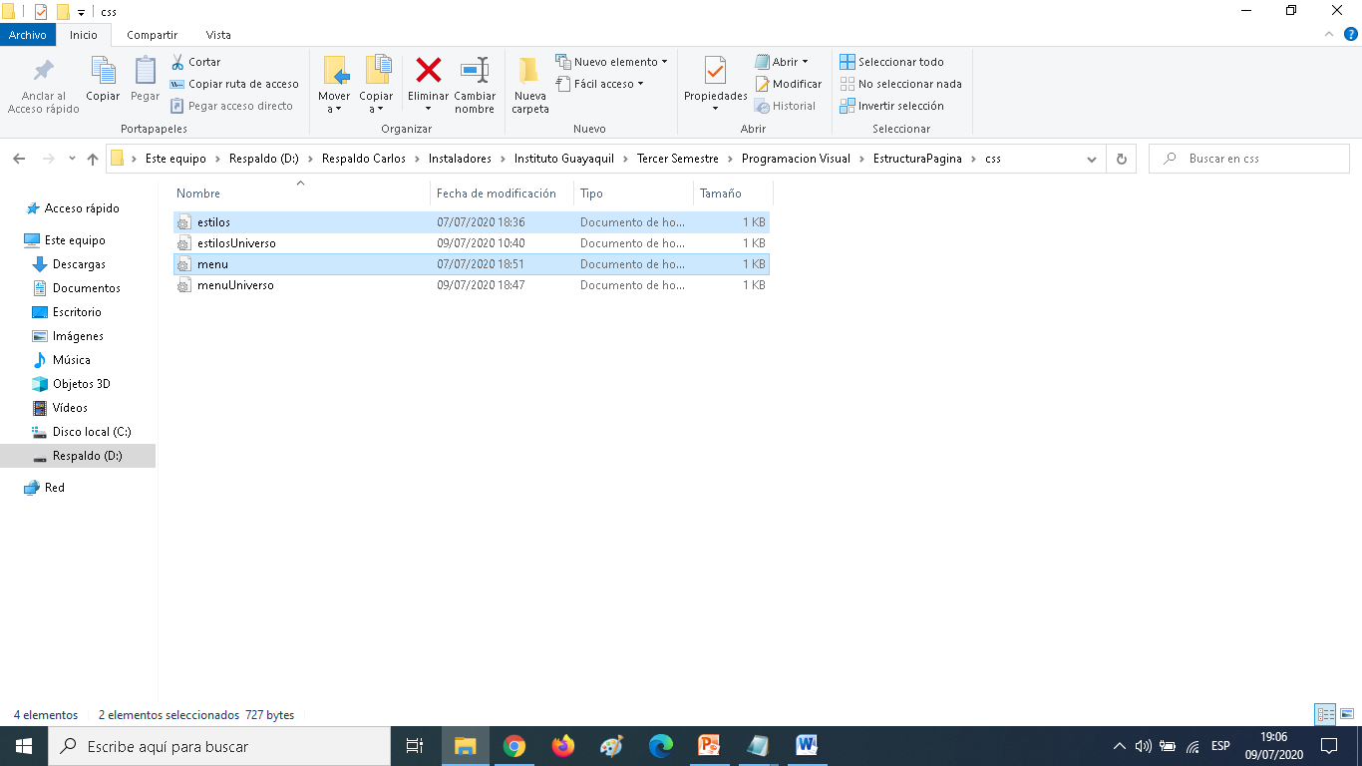
Taller 2: Modificar los archivos CSS, tanto estilo, como menú se crean copias para revisar lo anterior antes de modificar.

Slide 8
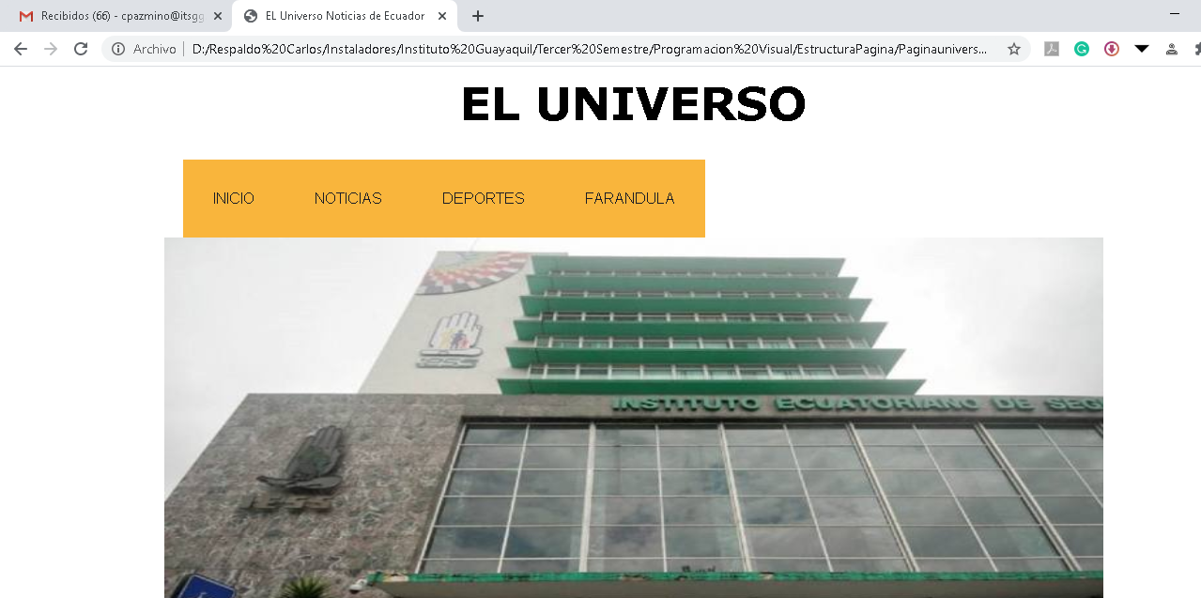
Taller 2: Insertar una imagen en nuestra página.

Slide 9
Taller 2: Insertar una imagen en nuestra página.
Para insertar una imagen debe estar almacenada en la carpeta «img» de nuestro proyecto.
En nuestro HTML se pega la siguiente línea de código, donde se pone el nombre y extensión de la imagen a mostrar en nuestra página.
<img src="img/slide1.jpg"
alt="mensaje de la imagen"
width="400"
height="341"
title="Exposición de un Dinosaurio en el museo de la Universidad de Manchester.">

Slide 10
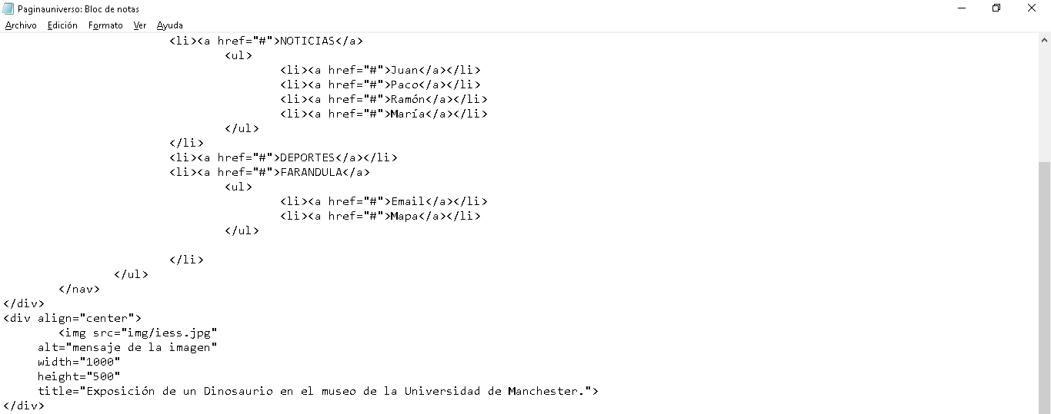

Slide 11
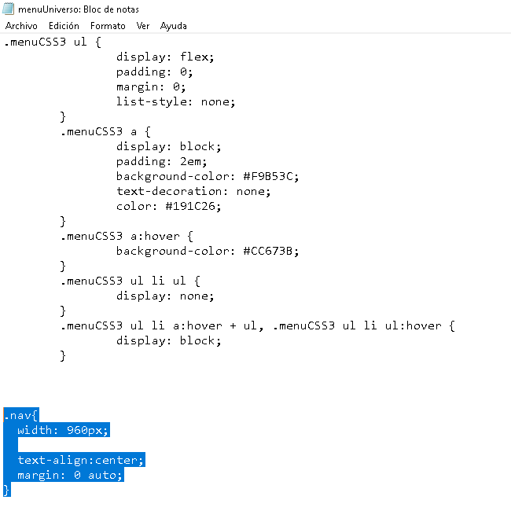
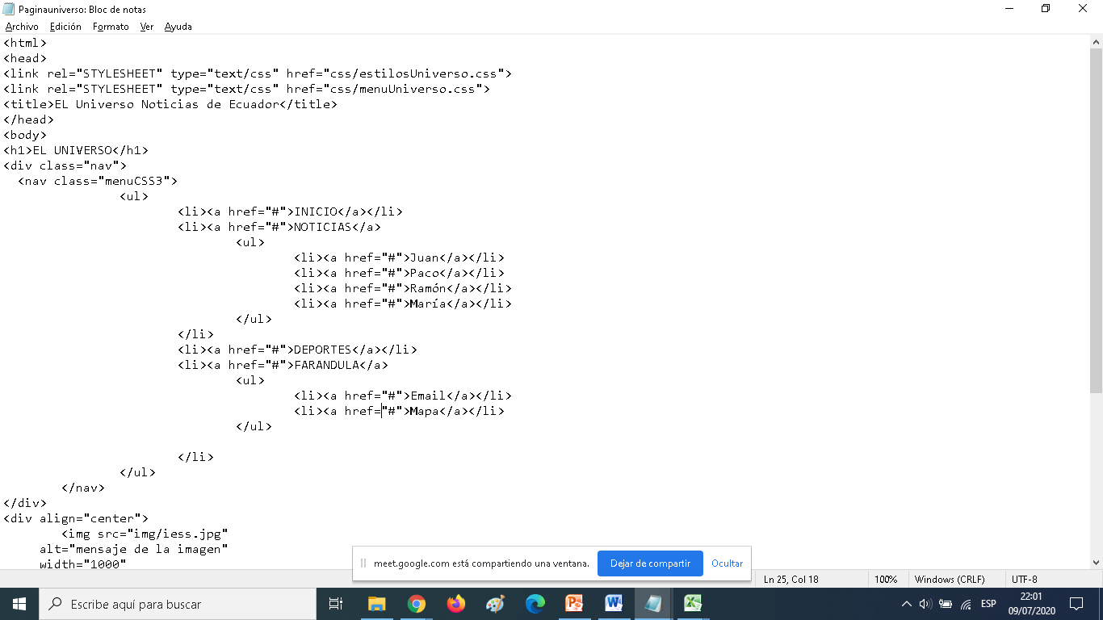

Slide 12
Taller 2: realizar el evento de llamar a la página correspondiente según el menú.
<li><a href=" comunidad.html ">COMUNIDAD</a></li>

Slide 13
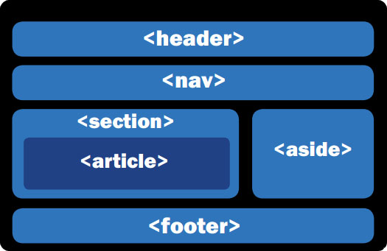
Como estructurar adecuadamente una pagina hmtl5

Slide 14
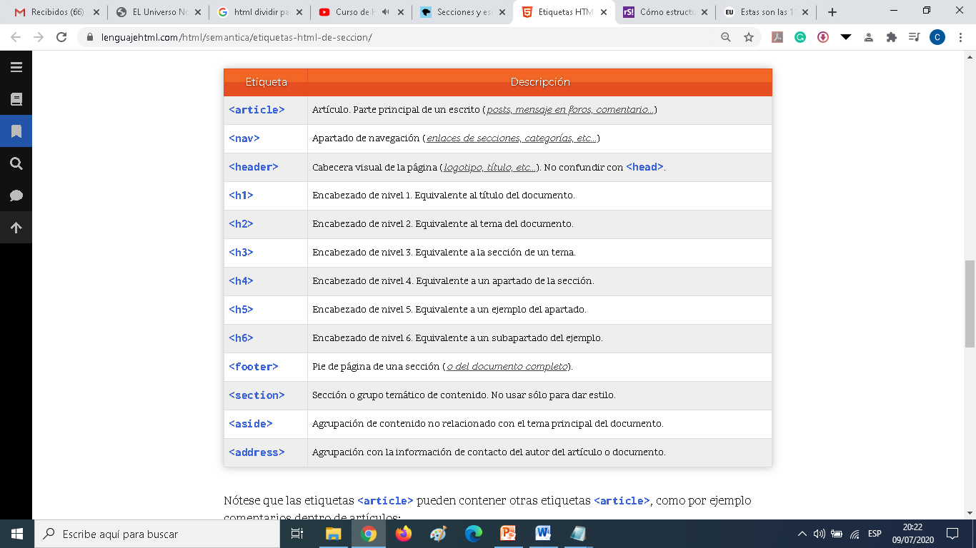

Slide 15
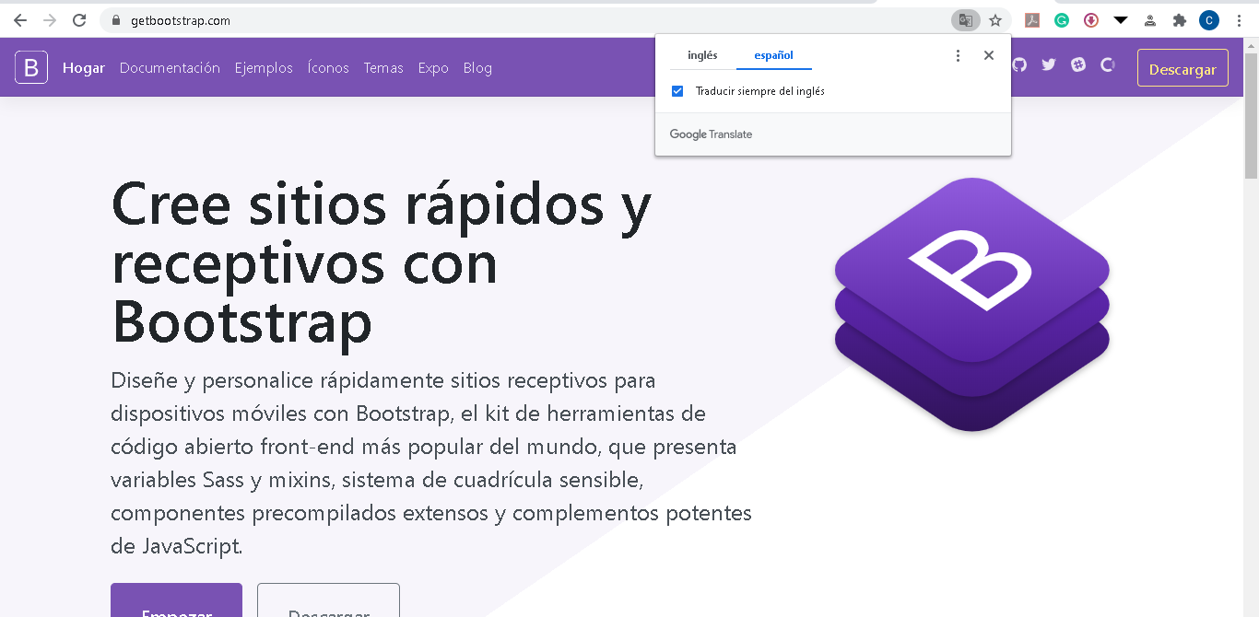

Slide 16
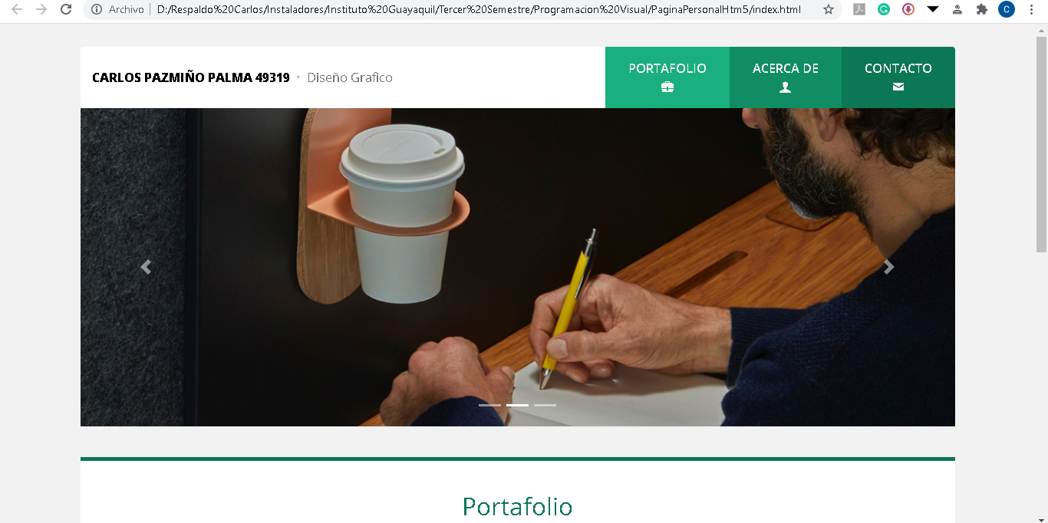

Slide 17
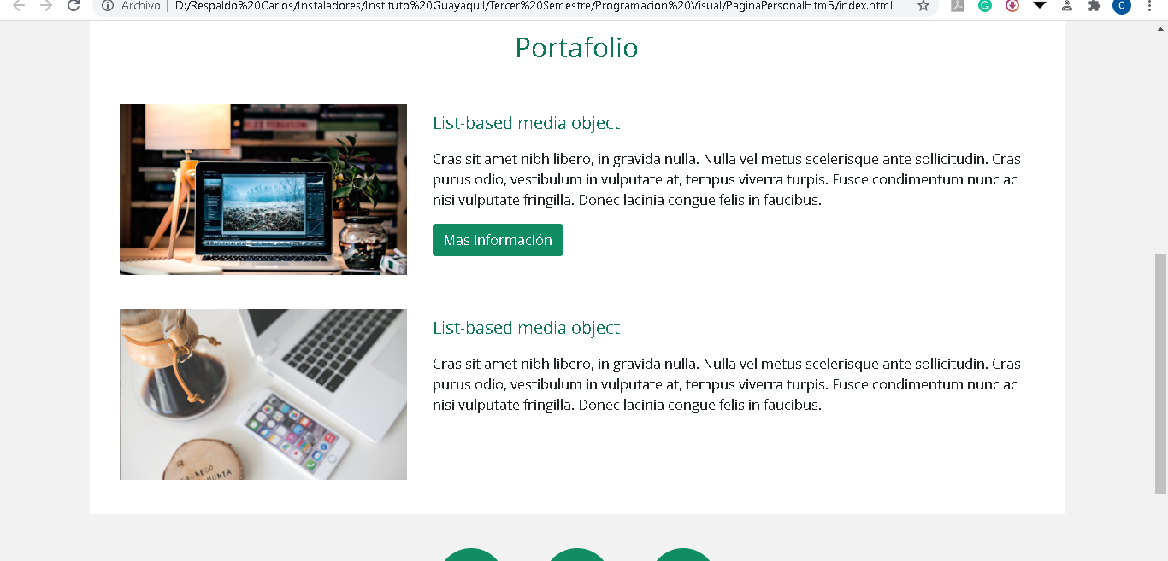

Slide 18
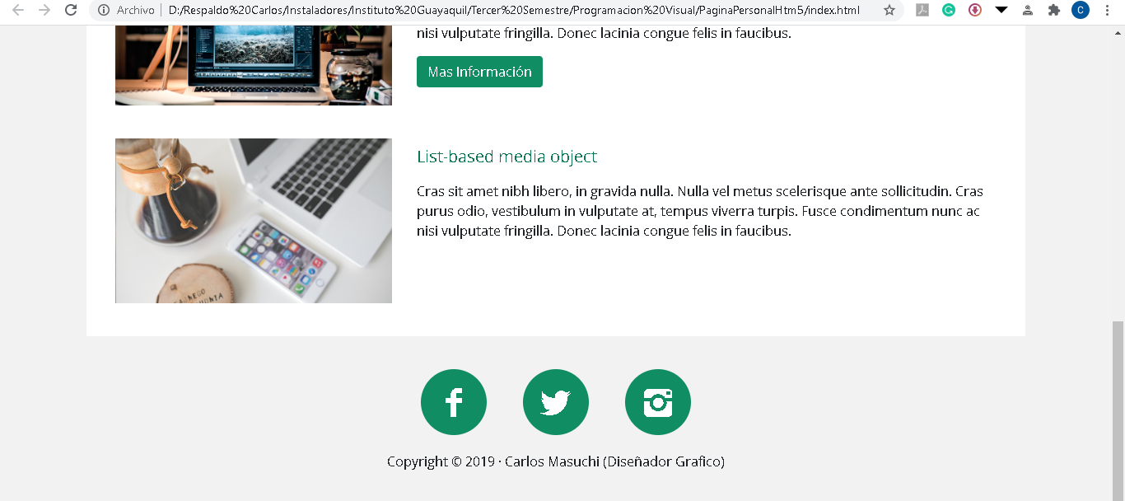

Slide 19
